Slide 1

Visualización CIENTÍFICA
Clase #2
Manuela Bastidas
6 mayo/2026

Slide 2
Visualización:
Herramienta para comunicar información de forma gráfica
Los datos sin descripción no nos dicen nada: Entender qué vamos a graficar nos ayuda a comunicar mejor.
La descripción de los datos no nos dice nada; las gráficas nos ayudan a entenderlos.

Slide 3
Visualización científica:
Transformación de datos que tienen una física inherente en representaciones visuales que respetan una estructura espacial.
Visualización de Datos (DataVis): Se enfoca en datos abstractos que no tienen una forma física natural.

Slide 4
Visualización científica:
Exploratoria
Explicativa
Es fundamental en ciencia.
Ayuda a entender los fenómenos.
Los datos provienen de experimentos.
Se centra en la comunicación y presentar resultados
Contexto: Papers, conferencias.

Slide 5
Visualización científica:
Exploratoria
Explicativa
Es fundamental en ciencia.
Ayuda a entender los fenómenos.
Los datos provienen de experimentos.
Se centra en la comunicación y presentar resultados
Contexto: Papers, conferencias.

Slide 6
Tipos de datos
¿De dónde vienen? ¿Cómo se representan?
Funciones analíticas
Medición / sensores
Simulaciones PDE
Imágenes digitales
Datos geoespaciales
Datos experimentales

Slide 7
Tipos de datos: Por dimension del dominio
1D
series de tiempo, perfiles de temperatura
2D
campos escalares/vectoriales, superficies, imágenes, mapas
3D
volúmenes, nubes de puntos
nD
datos multivariados, reducción dimensional

Slide 8
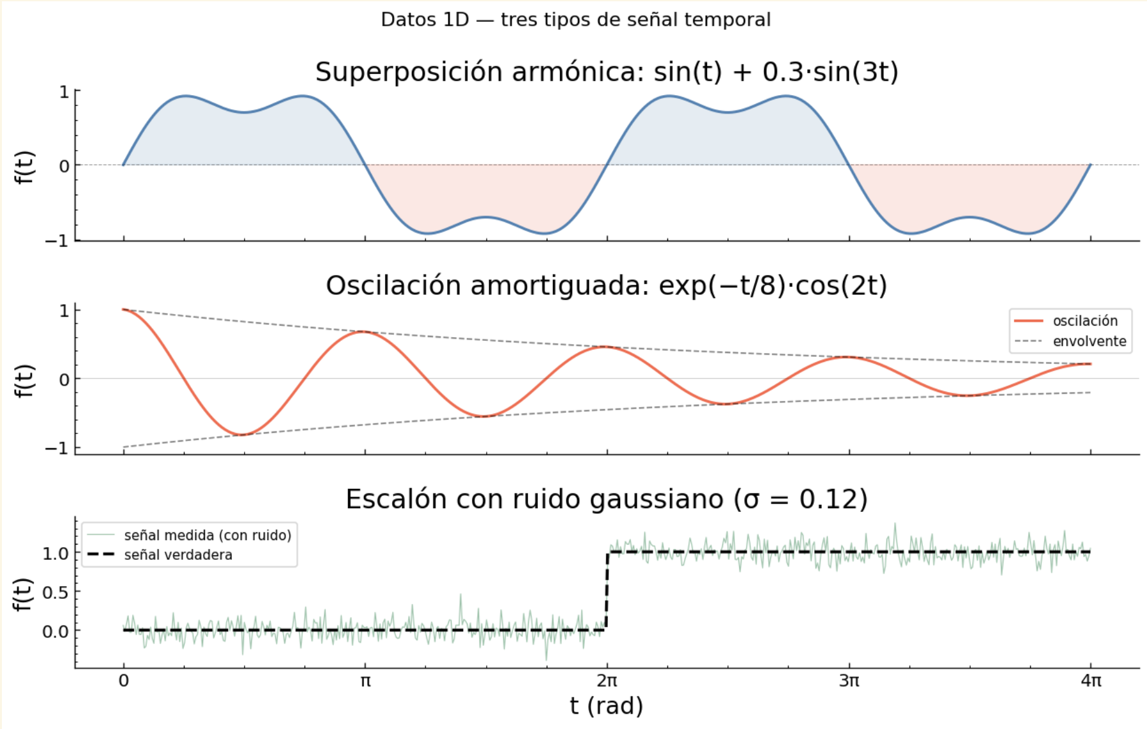

Slide 9
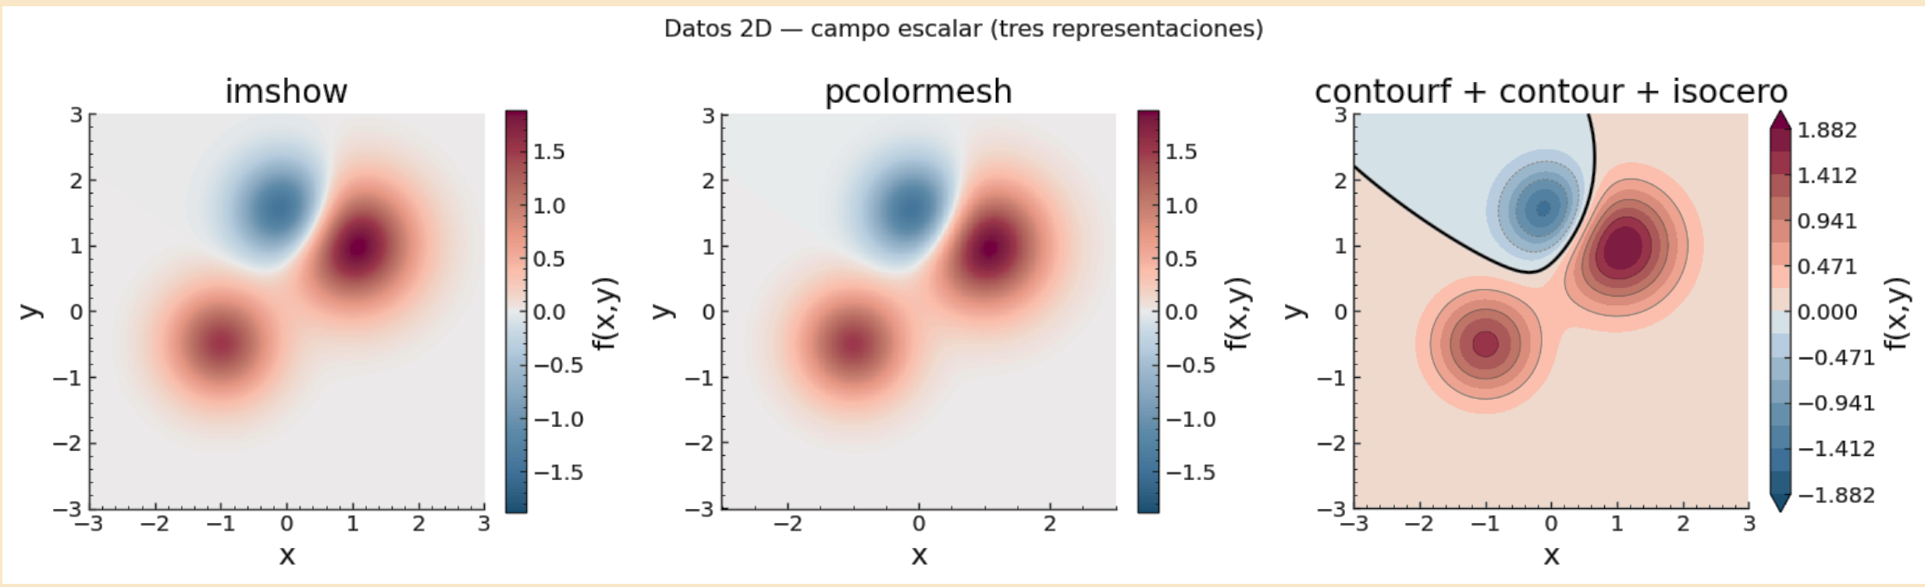

Slide 10
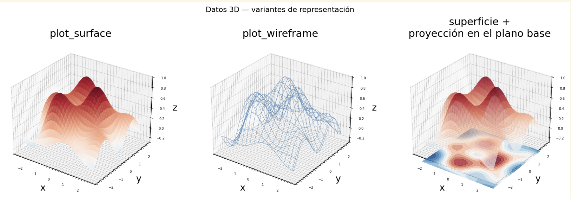

Slide 11
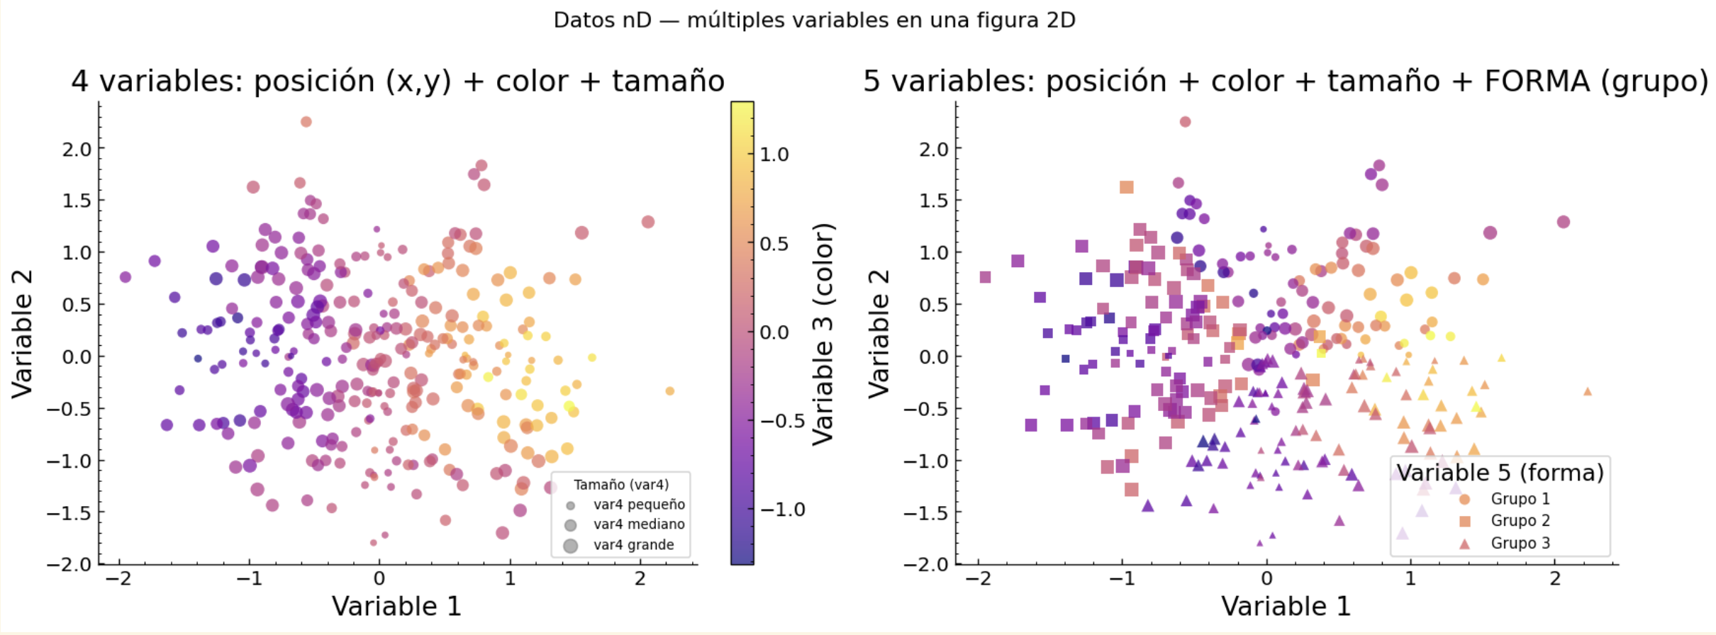

Slide 12
Tipos de datos: Por dimension del dominio
1D
2D
campos escalares/vectoriales, superficies, imágenes, mapas
3D

Slide 13



Colormaps
en visualización científica
Cómo el color revela — o esconde — la información
jet
viridis
RdBu

Slide 14

Tipos de colormaps
Sequential
Divergente
Un extremo oscuro, otro claro.
Uso: datos con un solo sentido de variación
(densidad, temperatura ≥ 0, altitud).
Centro neutro, dos extremos con colores distintos.
Uso: datos que varían alrededor de un valor de referencia.
Ej: viridis, plasma, inferno, Blues
Ej: RdBu, coolwarm, seismic, PiYG
Cíclico
Cualitativo
■ ■ ■ ■ ■ ■ ■ ■ ■ ■
Inicio y fin con el mismo color.
Uso: ángulos, fases, hora del día, dirección del viento.
Colores discretos y diferenciables.
Uso: categorías sin orden natural (clases, etiquetas, regiones).
Ej: twilight, hsv, cmocean.phase
Ej: Set1, tab10, Paired

Slide 15
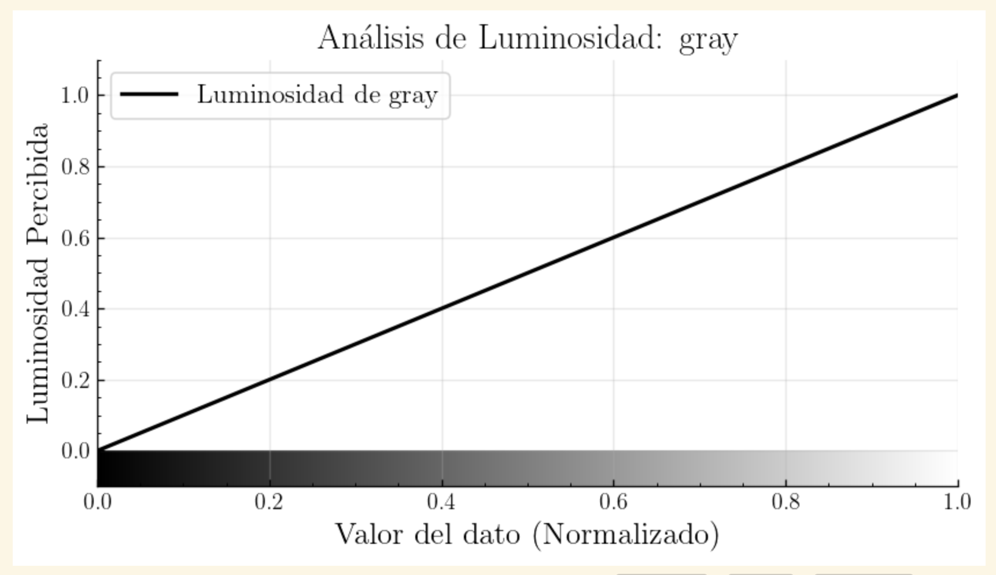
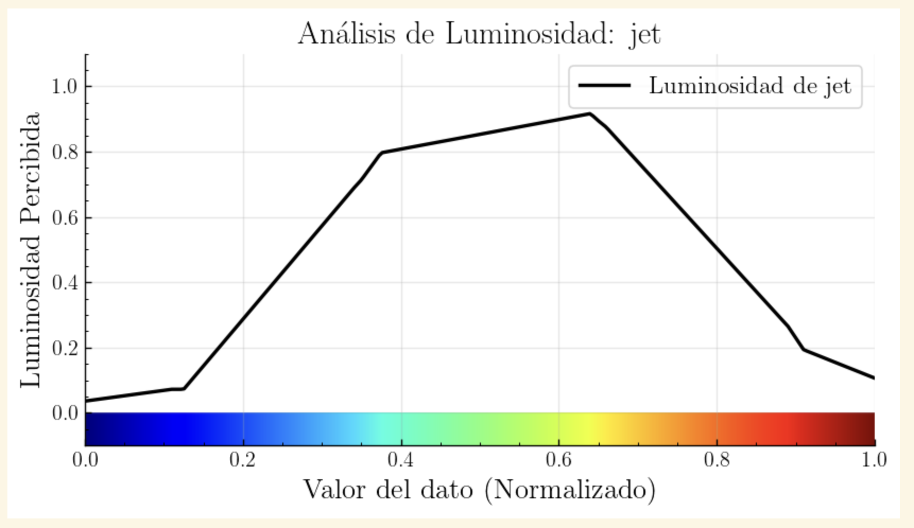
Peter Kovesi propuso una rampa con una ondulación -- comparar los cambios de percepción globales y locales al mismo tiempo.
En caso de duda: comparar con un mapa de colores en escala de grises.

Slide 16
Accesibilidad - daltonismo y escala de grises
Aproximadamente 8% de la población masculina tiene alguna forma de daltonismo.
El colormap jet falla para deuteranopía (ceguera al verde-rojo, la más común).
✓
viridis, cividis, plasma — diseñados explícitamente para daltonismo
✓
cmocean (oceanografía): colormaps con criterio perceptual adicional
✗
jet, rainbow, hsv — problemáticos; evitar en publicaciones
✗
Cualquier colormap rojo-verde sin evaluación de accesibilidad

Slide 17
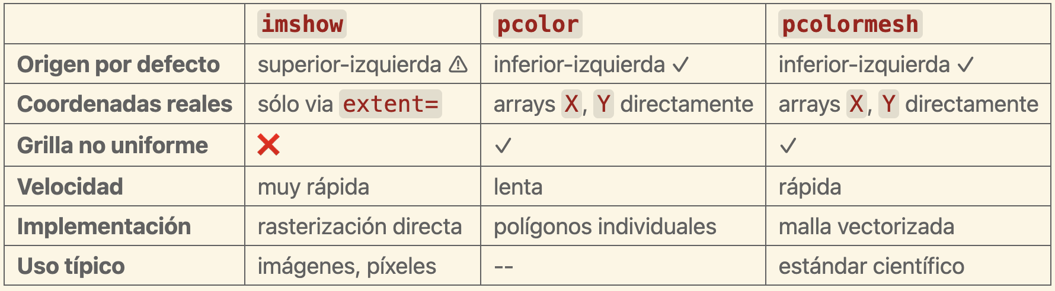
tIPOS DE REPRESENTACIÓN

